Slide 1
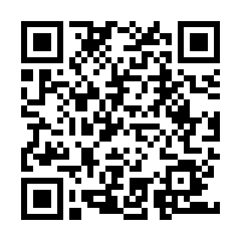
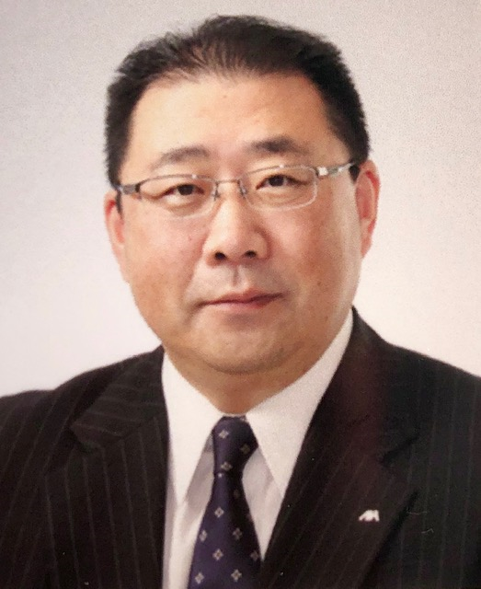
佐賀県商工会議所連合会共催セミナー
従業員の皆様向けにもマネーセミナーを開催します。
御社で行う事も、オンラインで行う事も可能です。
今回の内容にご満足頂けましたら、遠慮なく開催をご依頼ください。
資産形成のキホンと
セカンドライフのためのお金づくり
テーマ
日 時
9/26（木）
12:00-13:00
（受付 11:45〜）
参加方法
オンラインにて実施
定 員
50名
※応募多数の場合は抽選
セミナーの申し込みは、こちら▶︎
事前に受付けさせていただいた先着50名に、素敵なお菓子をプレゼントさせて頂きます (1事業所様2つ限度)
応募コード
99999999
申込締切日
9/24（火）
【受付先】
➀弊社推進員
➁0952-29-9664(アクサ生命佐賀営業支社)
当セミナーは無料で視聴いただけます。
利用に伴う通信費等については、利用者の負担となります。あらかじめご了承お願いします。
アンケートにご回答いただきました内容は、アクサ生命保険株式会社において、①関連会社・提携会社を含む各種商品・サービスのご案内・提供、ご契約の維持管理、②当社業務に関する情報提供・運営管理、商品・サービスの充実、③その他保険に関連・付随する業務に利用させていただきます。
当社より電子メールでの各種ご案内を差し上げる場合があります。
お金のプロがわかりやすく教えます。
佐賀県勤務6年目突入
美味しいお酒と食を満喫しております!!
講 師
三浦 貴博
（アクサ生命 佐賀営業支社長）
資 格
東京商工会議所 健康経営アドバイザー
TPEC DofD 認定講師
経 歴
青森県出身
全国の商工会議所会員企業の「福利厚生」「年金」「介護」「医療」「相続」「退職金」「事業承継」等についてのアドバイス、ソリューションを提供しています
アクサ生命保険株式会社 佐賀営業支社 〒840-0826 佐賀市白山2-1-12 佐賀商工ビル5F TEL0952-29-9664

